Slide 1
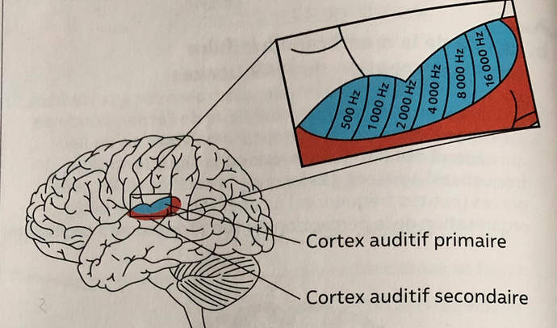
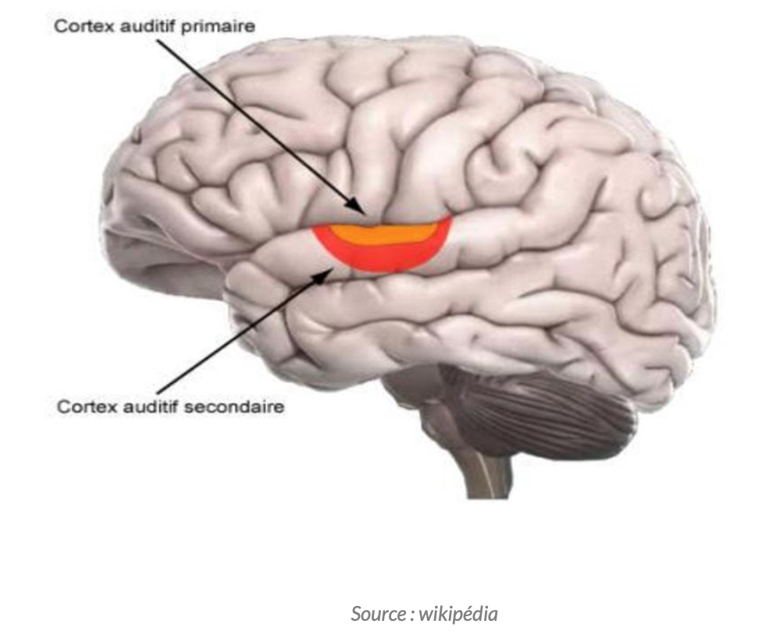
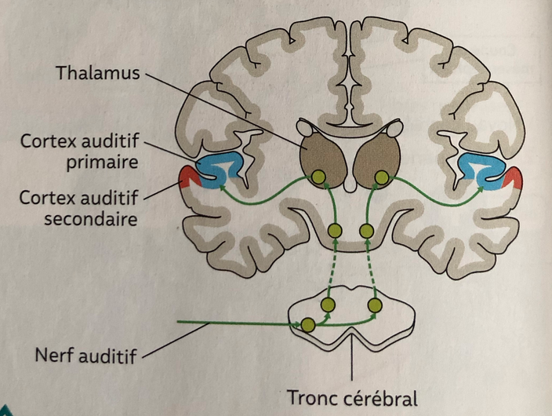
L’audition

Slide 2
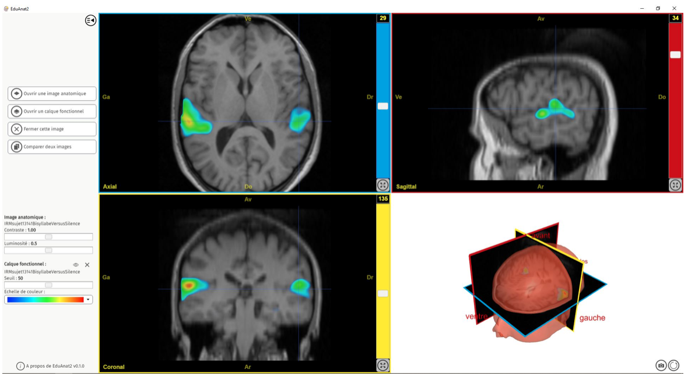
Son versus silence

Slide 3
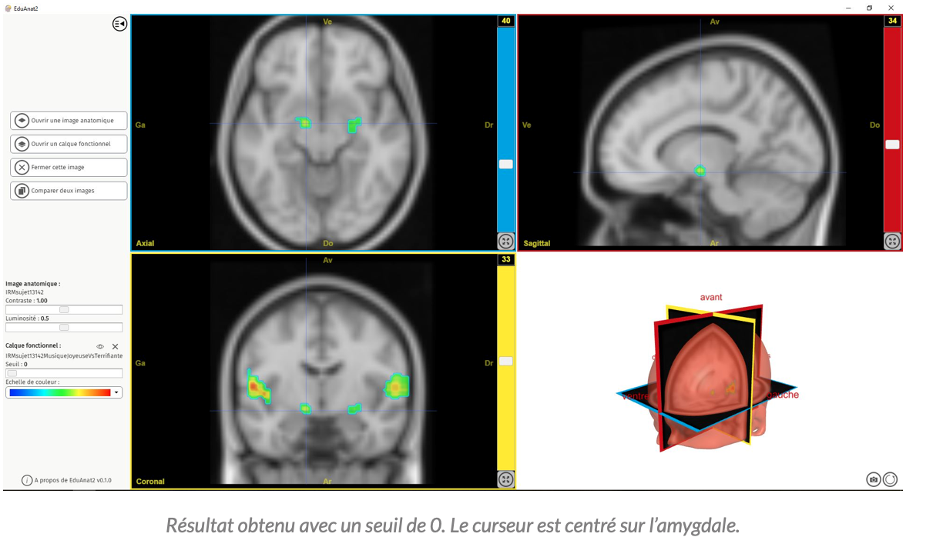
Ecoute musique normale :
Ecoute musique joyeuse témoin

Slide 4
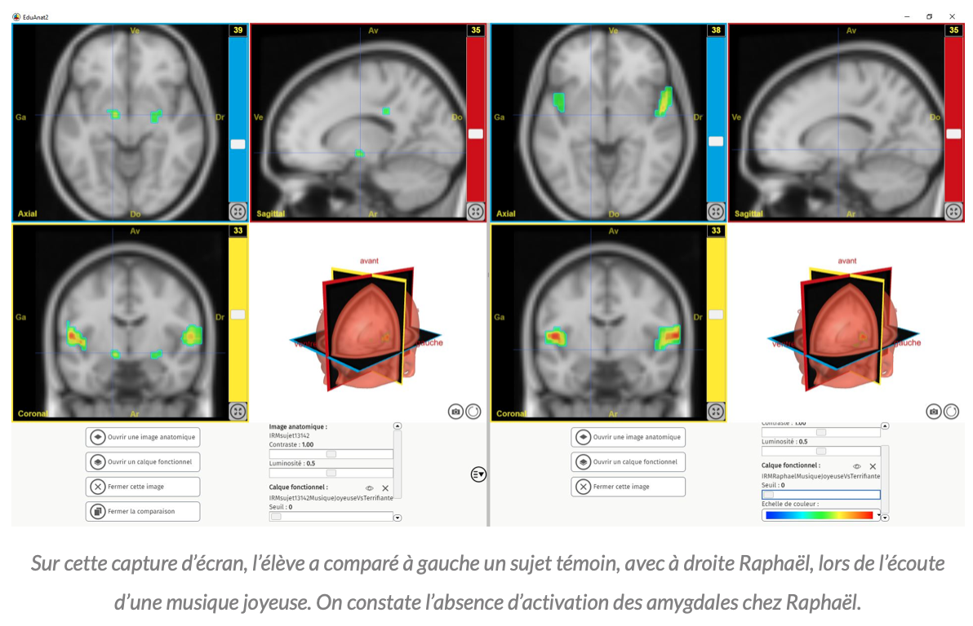
Ecoute musique joyeuse témoin
Ecoute musique joyeuse Raphaël

Slide 5
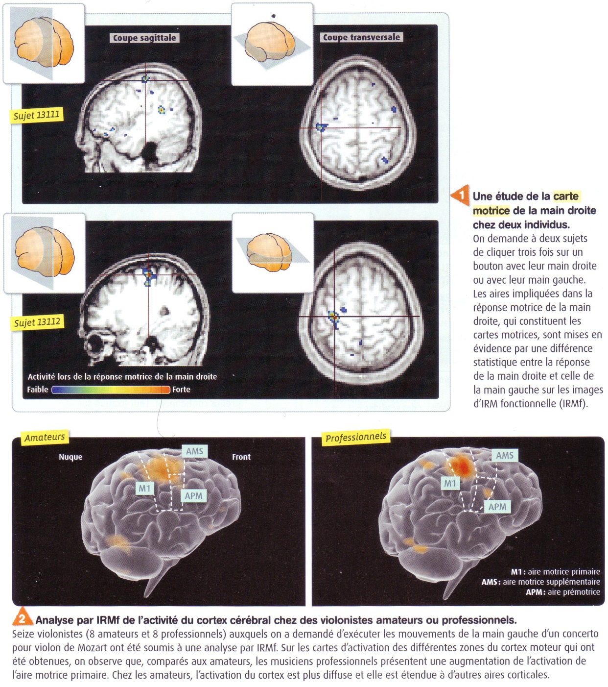
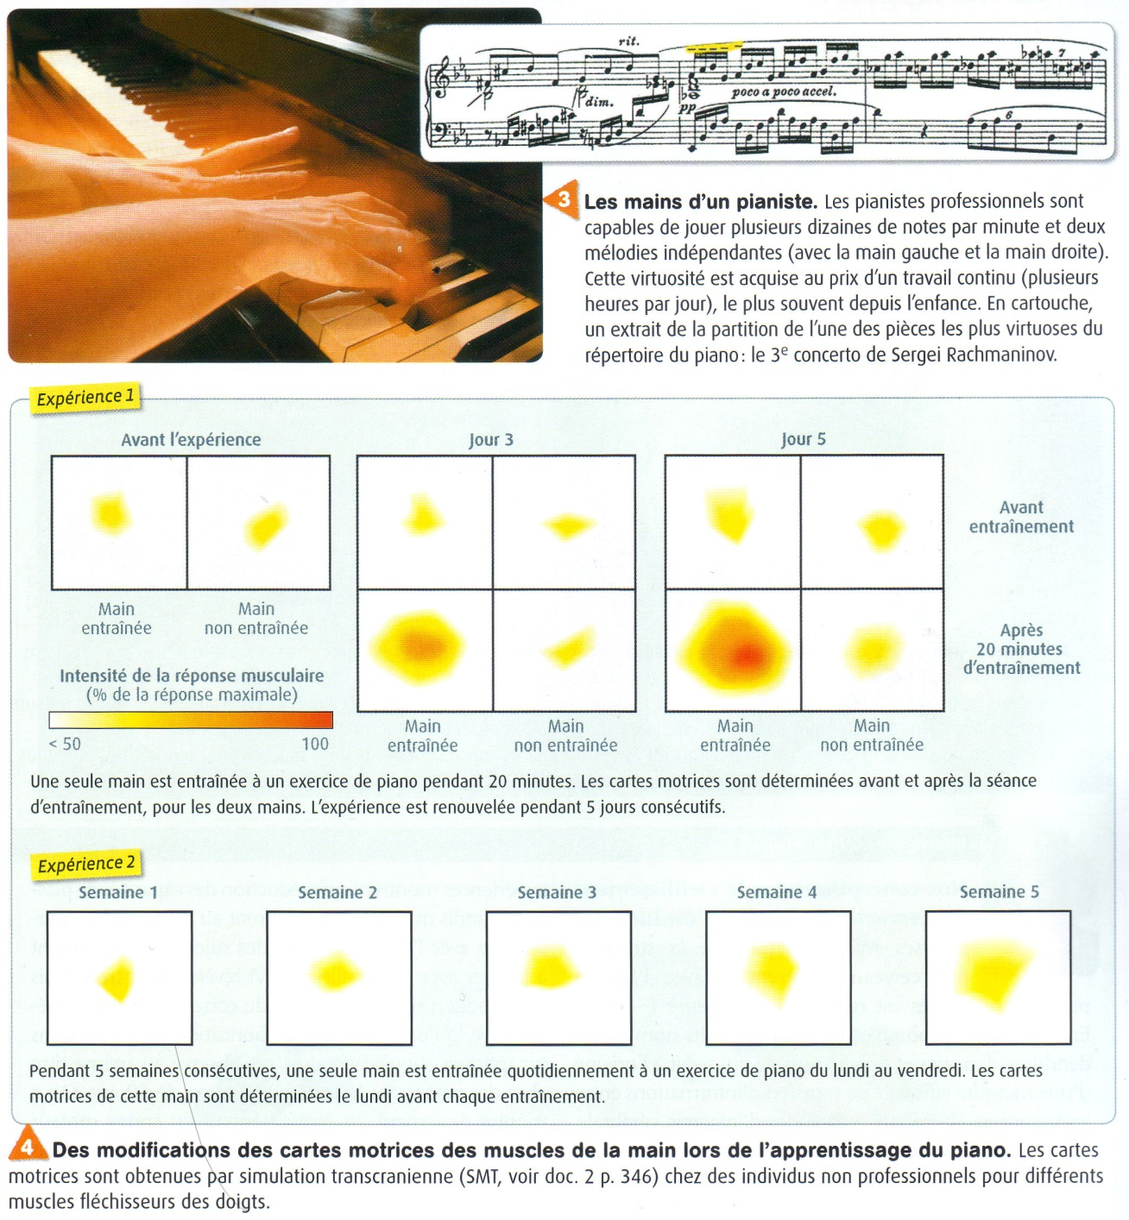
Cas de l’apprentissage de la musique

Slide 6
IRMf avant apprentissage du piano par Monsieur Z
IRMf après apprentissage du piano par Monsieur Z

Slide 7
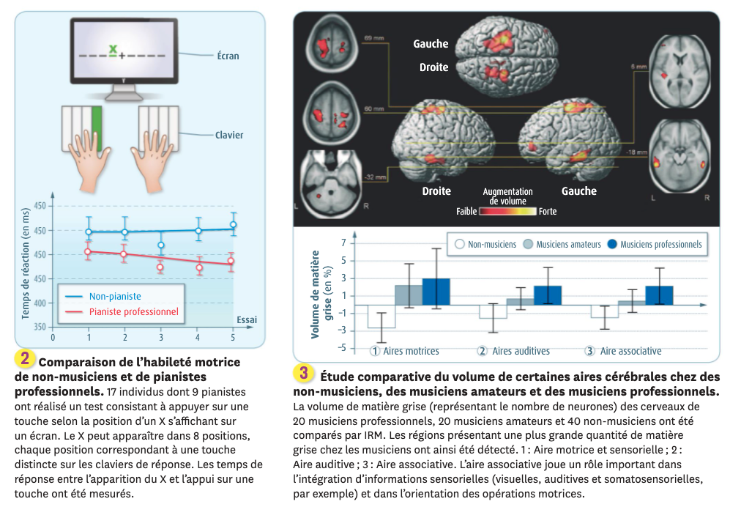

Slide 8
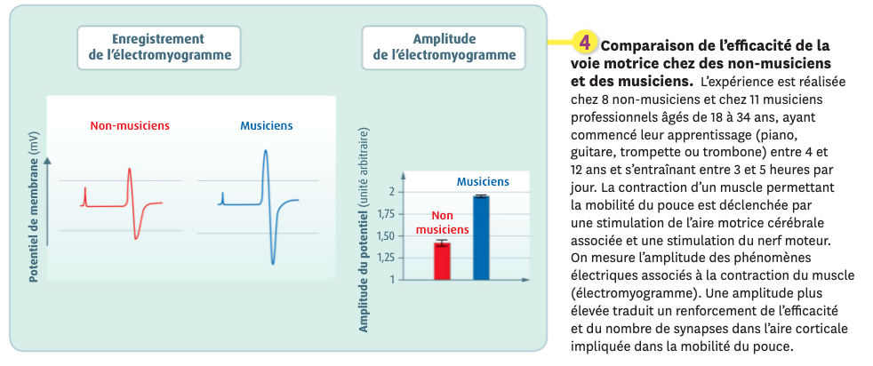

Slide 9
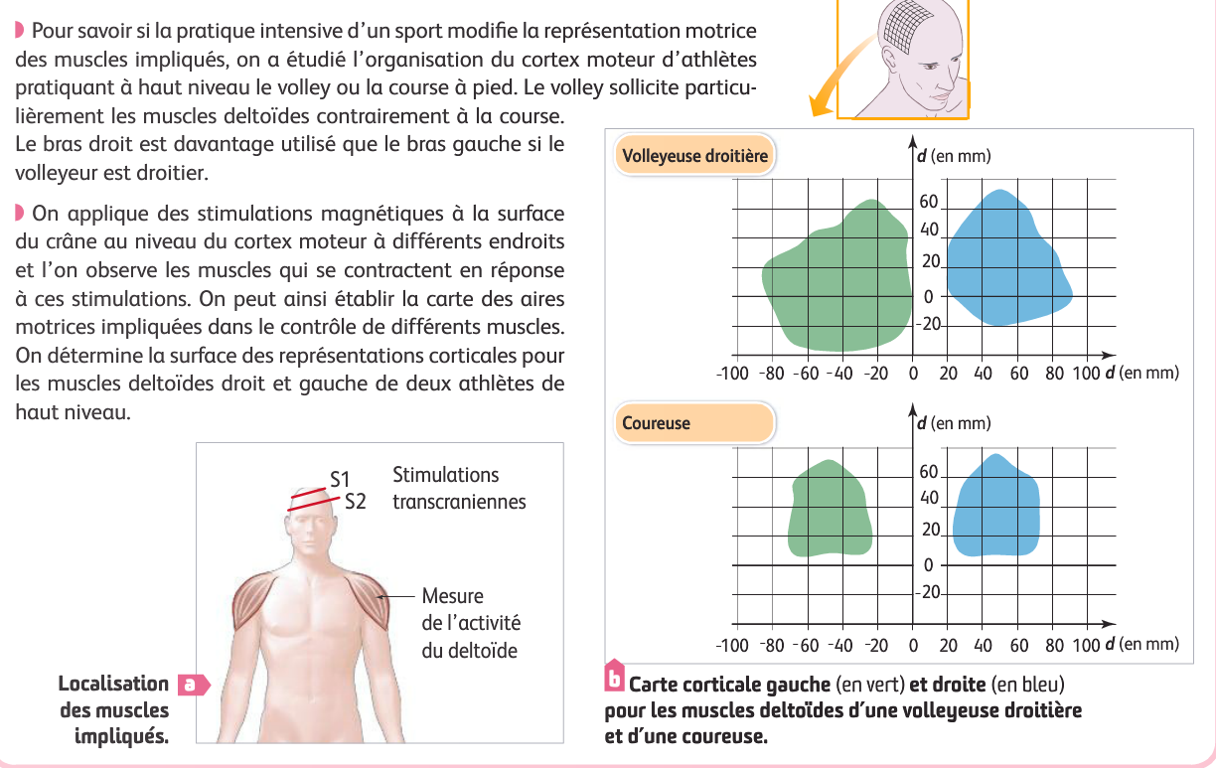
Cas de l’entraînement sportif
Doc 1 : Plasticité et entraînement physique

